Slide 1
线性数据结构及STL
杨明炜

Slide 2
算法 + 数据结构 = 程序
图灵奖得主 Niklaus Wirth

Slide 3
顺序表

Slide 4

顺序表
data
data
data
data
data
用一个数组来储存数据。
访问某个位置的数据
复杂度 $O(1)$
在末尾插入一个数据
复杂度 $O(1)$
在中间插入或删除一个数据
复杂度 $O(n)$
想要更方便地进行插入和删除？

Slide 5
链表

Slide 6

单向链表
Data
Next
Data
Next
Data
Next
如何判断链表是否为空？
如何找到链表的首元素？

Slide 7
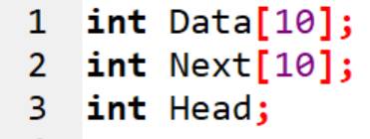
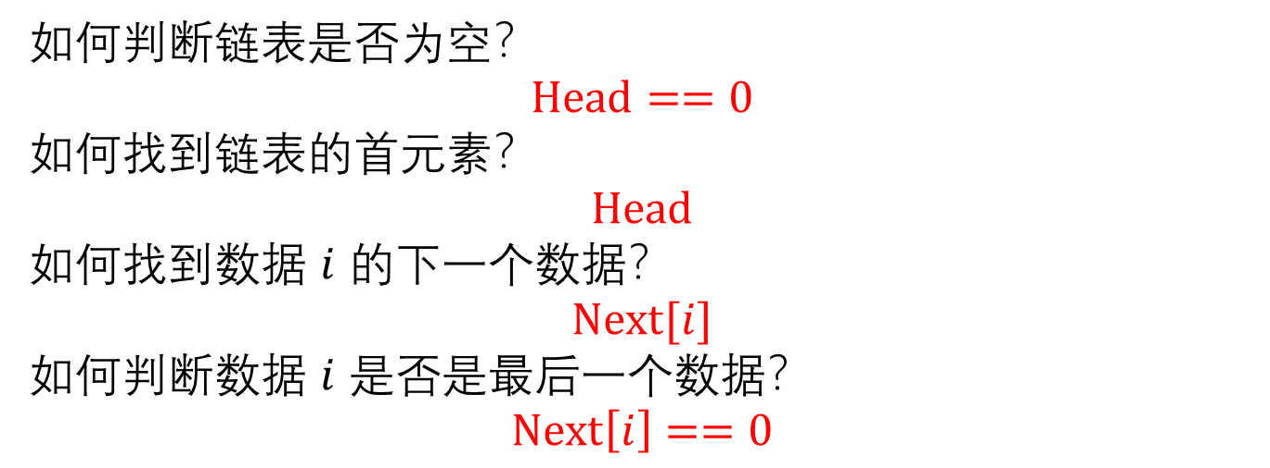
单向链表
Head
Data
Next
Data
Next
Data
Next
如何判断链表是否为空？
$$Head==0$$
如何找到链表的首元素？
$$Head$$
如何找到数据 $i$ 的下一个数据？
$$Next[i]$$
如何判断数据 $i$ 是否是最后一个数据？
$$Next\left[i\right]==0$$

Slide 8
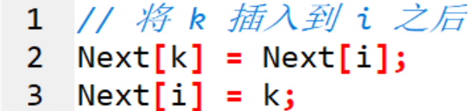
单向链表（插入）
Head
Data
Next
Data
Next
Data
Next
Data
Next
Head
Data
Next
Data
Next
Data
Next
Data
Next

Slide 9

单向链表（删除）
Head
Data
Next
Data
Next
Data
Next
Head
Data
Next
Data
Next

Slide 10
单向链表（合并和拆分）
Head
Data
Next
Data
Next
Head
Data
Next
Data
Next
Head
Data
Next
Data
Next
Data
Next
Data
Next

Slide 11
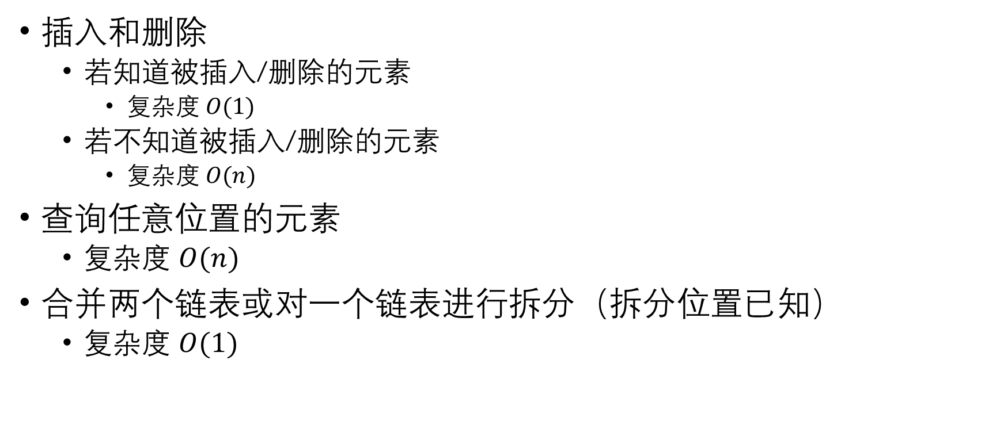
单向链表
插入和删除
若知道被插入/删除的元素
复杂度 $O(1)$
若不知道被插入/删除的元素
复杂度 $O(n)$
查询任意位置的元素
复杂度 $O(n)$
合并两个链表或对一个链表进行拆分（拆分位置已知）
复杂度 $O(1)$

Slide 12
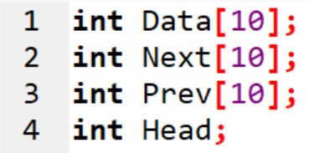
双向链表
Head
Prev
Data
Next
Prev
Data
Next
Prev
Data
Next
练习：双向链表的插入、删除、合并和拆分

Slide 13
循环链表
Head
Data
Next
Data
Next
Data
Next
练习：循环链表的插入、删除、合并和拆分

Slide 14
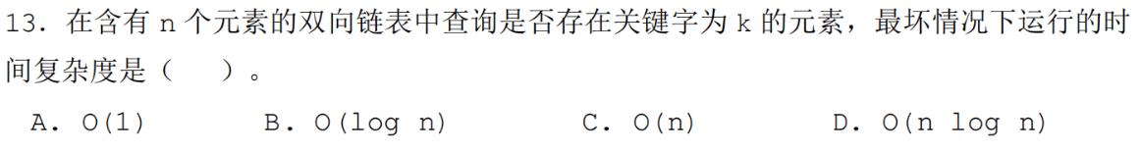
练习

Slide 15

例题
$n$ 个人围成一圈，从第一个人开始报数，数到 $m$ 的人出列，再由下一个人重新从 1 开始报数，数到 $m$ 的人再出圈，依次类推，直到所有的人都出圈，请输出依次出圈人的编号。
$n,m≤100$

Slide 16

洛谷 1996 约瑟夫问题
使用循环列表。
时间复杂度 $O(nm)$

Slide 17
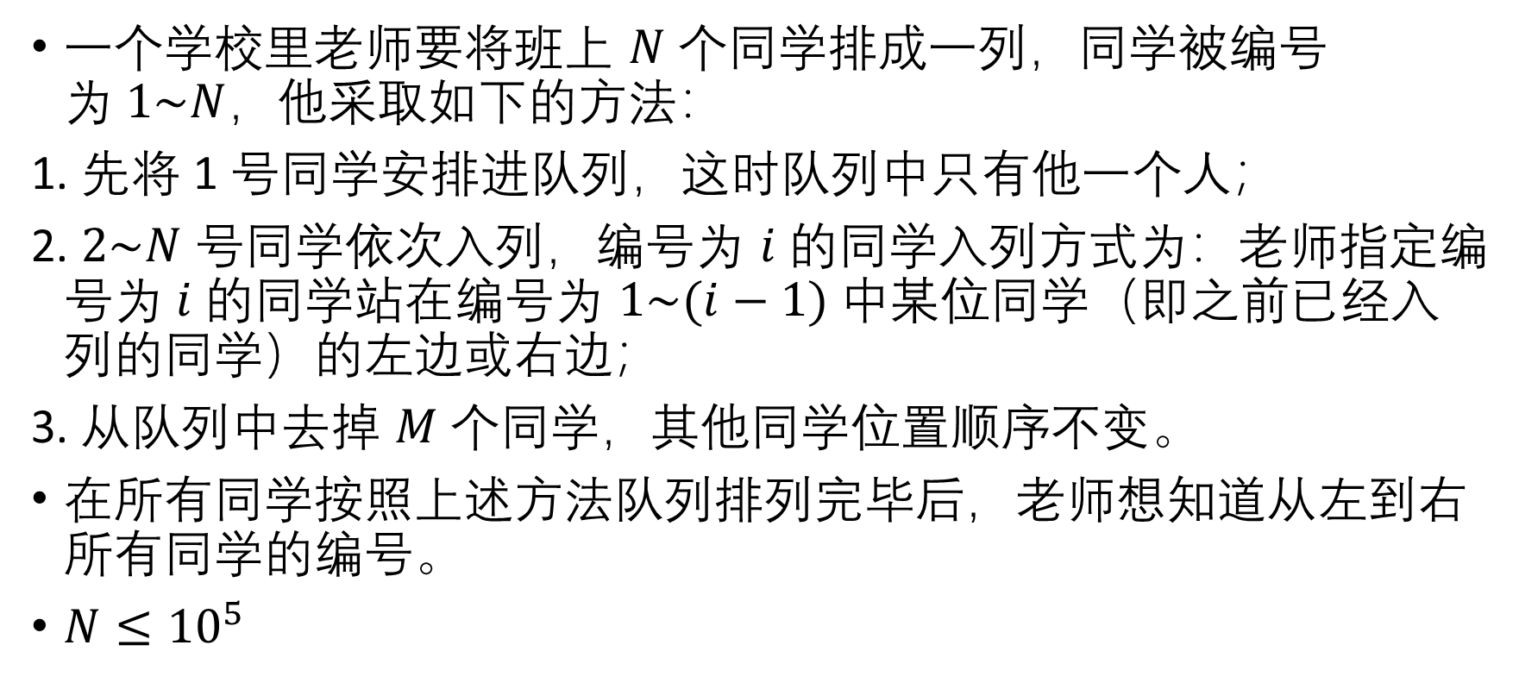
例题
一个学校里老师要将班上 $N$ 个同学排成一列，同学被编号为 $1\sim N$，他采取如下的方法：
先将 1 号同学安排进队列，这时队列中只有他一个人；
$2\sim N$ 号同学依次入列，编号为 $i$ 的同学入列方式为：老师指定编号为 $i$ 的同学站在编号为 $1\sim (i−1)$ 中某位同学（即之前已经入列的同学）的左边或右边；
从队列中去掉 $M$ 个同学，其他同学位置顺序不变。
在所有同学按照上述方法队列排列完毕后，老师想知道从左到右所有同学的编号。
$N≤{10}^{5}$

Slide 18

洛谷 1160 队列安排
使用双向链表。
时间复杂度 $O(n+m)$

Slide 19
栈

Slide 20
栈
只在序列的末端进行插入和删除
特点：先进后出
举例：往一个箱子里放书

Slide 21
栈
按顺序插入 1 4 2 3 后逐个弹出
1
4
2
3

Slide 22
栈
按顺序插入 1 4 2 3 后逐个弹出
4
2
3
1

Slide 23
栈
按顺序插入 1 4 2 3 后逐个弹出
2
4
3
1

Slide 24
栈
按顺序插入 1 4 2 3 后逐个弹出
2
4
3
1

Slide 25
栈
按顺序插入 1 4 2 3 后逐个弹出
3
2
4
1

Slide 26
栈
按顺序插入 1 4 2 3 后逐个弹出
3
2
4
1

Slide 27
栈
按顺序插入 1 4 2 3 后逐个弹出
3
2
4
1

Slide 28
栈
按顺序插入 1 4 2 3 后逐个弹出
3
2
4
1

Slide 29
栈
按顺序插入 1 4 2 3 后逐个弹出
3
2
4
1
出栈顺序：3 2 4 1

Slide 30



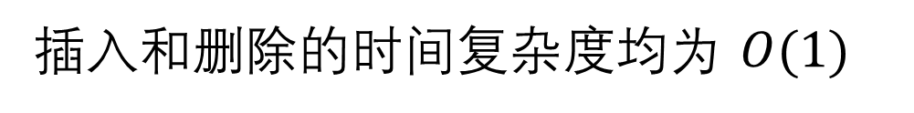
栈
插入和删除的时间复杂度均为 $O(1)$

Slide 31

练习
若用 $+ <num>$ 表示插入某个数字，$−$ 表示弹栈，那么下面序列弹出的数字序列是什么：
$+1, +5, −, +9, −, +3, +4, +6, +7, −, −, +2, −, −, −, −$

Slide 32
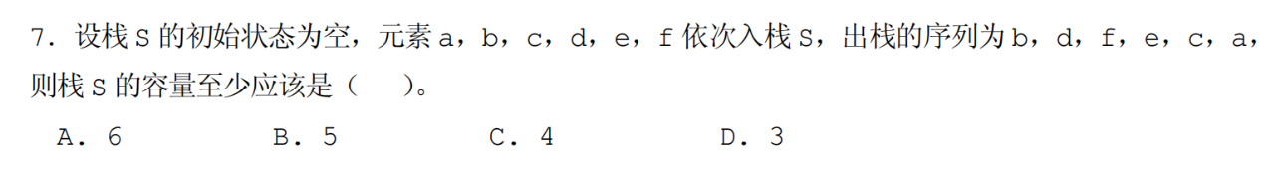
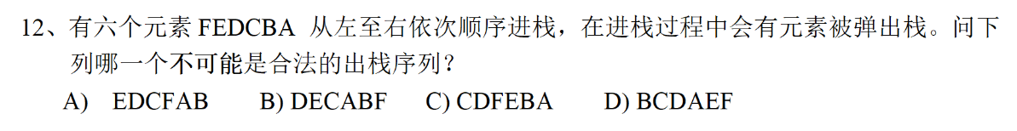
练习

Slide 33
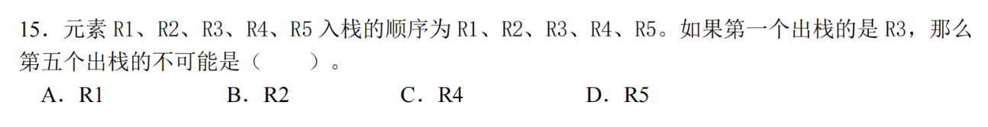
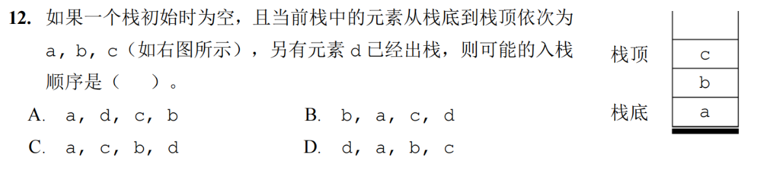
练习

Slide 34
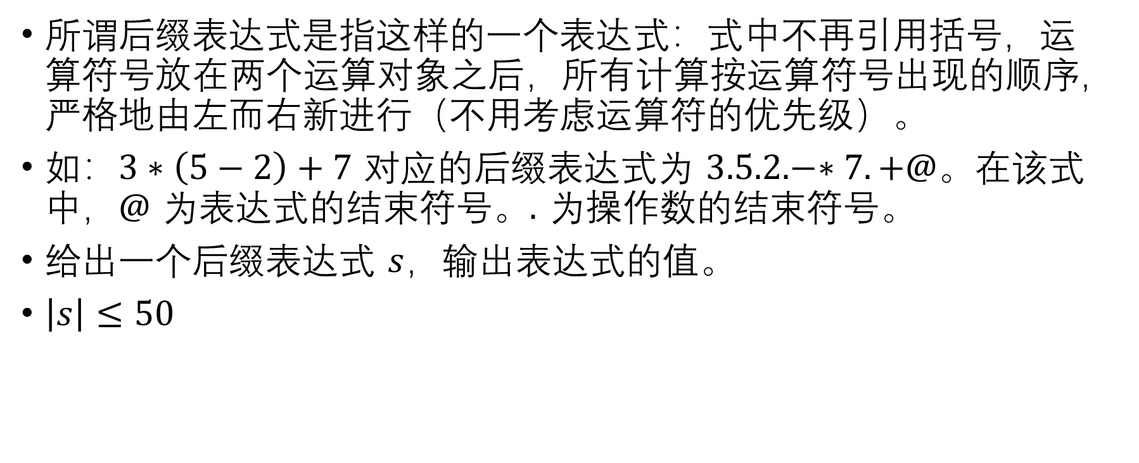
例题
所谓后缀表达式是指这样的一个表达式：式中不再引用括号，运算符号放在两个运算对象之后，所有计算按运算符号出现的顺序，严格地由左而右新进行（不用考虑运算符的优先级）。
如：$3∗\left(5−2\right)+7$ 对应的后缀表达式为 $3.5.2.−∗7.+@。$在该式中，$@$ 为表达式的结束符号。$.$ 为操作数的结束符号。
给出一个后缀表达式 $s$，输出表达式的值。
$\left|s\right|≤50$

Slide 35
洛谷 1449 后缀表达式
维护一个栈。
当碰到数字时，把数字入栈。
当碰到运算符号时，把栈顶的两个数字取出并进行运算，接着把运算结果放入栈中。
最后栈内剩下的一个数字即为答案。

Slide 36
例题
给出由 (, ), [, ] 组成的括号序列，补全未被匹配的括号。
具体来说，配对方案为：
从左到右扫描整个字符串。
对于当前的字符，如果它是一个右括号，考察它与它左侧离它最近的未匹配的的左括号。如果该括号与之对应（即小括号匹配小括号，中括号匹配中括号），则将二者配对。如果左侧未匹配的左括号不存在或与之不对应，则其配对失败。
例如输入为 ([()，输出 ()[]()。

Slide 37
洛谷 1241 括号序列
从左到右扫描序列。
碰到左括号则将其入栈。
碰到右括号则尝试将其与栈顶的左括号配对。

Slide 38

例题
给出一个入栈序和一个出栈序，问这两者是否合法。
$n≤{10}^{5}$

Slide 39

洛谷 4387 验证栈序列
模拟入栈序，当入栈元素与当前出栈序第一个未出栈元素相等时弹栈
看栈是否被弹空
时间复杂度 $O(n)$

Slide 40
队列

Slide 41
队列
只在序列的尾部进行插入，只在序列的头部进行删除
特点：先进先出
举例：排队买票

Slide 42
队列
尾部插入
头部删除
Head
Tail

Slide 43
队列
1
尾部插入
头部删除
Head
Tail
插入 1

Slide 44
队列
2
1
尾部插入
头部删除
Head
Tail
插入 2

Slide 45
队列
3
2
1
尾部插入
头部删除
Head
Tail
插入 3

Slide 46
队列
3
2
尾部插入
头部删除
Head
Tail
出队

Slide 47
队列
3
尾部插入
头部删除
Head
Tail
出队

Slide 48
队列
4
3
尾部插入
头部删除
Head
Tail
插入 4
观察：队列的弹出顺序等于插入顺序

Slide 49
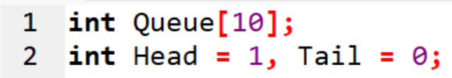

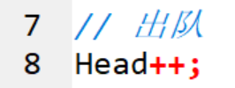
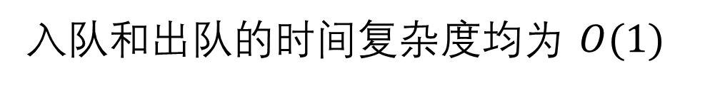
队列
入队和出队的时间复杂度均为 $O(1)$

Slide 50
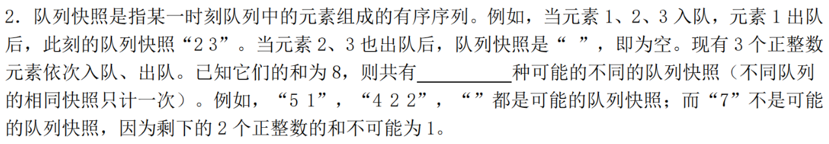
练习
49

Slide 51
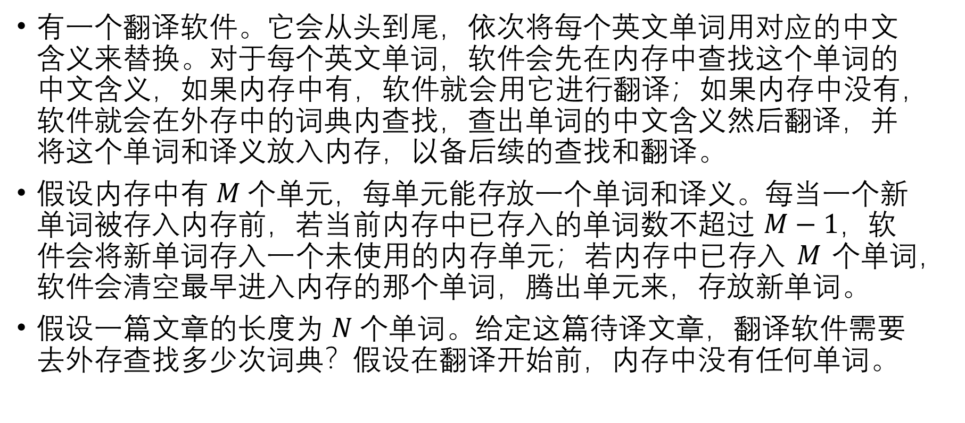
例题
有一个翻译软件。它会从头到尾，依次将每个英文单词用对应的中文含义来替换。对于每个英文单词，软件会先在内存中查找这个单词的中文含义，如果内存中有，软件就会用它进行翻译；如果内存中没有，软件就会在外存中的词典内查找，查出单词的中文含义然后翻译，并将这个单词和译义放入内存，以备后续的查找和翻译。
假设内存中有 $M$ 个单元，每单元能存放一个单词和译义。每当一个新单词被存入内存前，若当前内存中已存入的单词数不超过 $M−1$，软件会将新单词存入一个未使用的内存单元；若内存中已存入 $M$ 个单词，软件会清空最早进入内存的那个单词，腾出单元来，存放新单词。
假设一篇文章的长度为 $N$ 个单词。给定这篇待译文章，翻译软件需要去外存查找多少次词典？假设在翻译开始前，内存中没有任何单词。

Slide 52
洛谷 1540 机器翻译
用一个队列来对位于内存中的单词-译义进行模拟，并记录有哪些单词位于队列中。

Slide 53
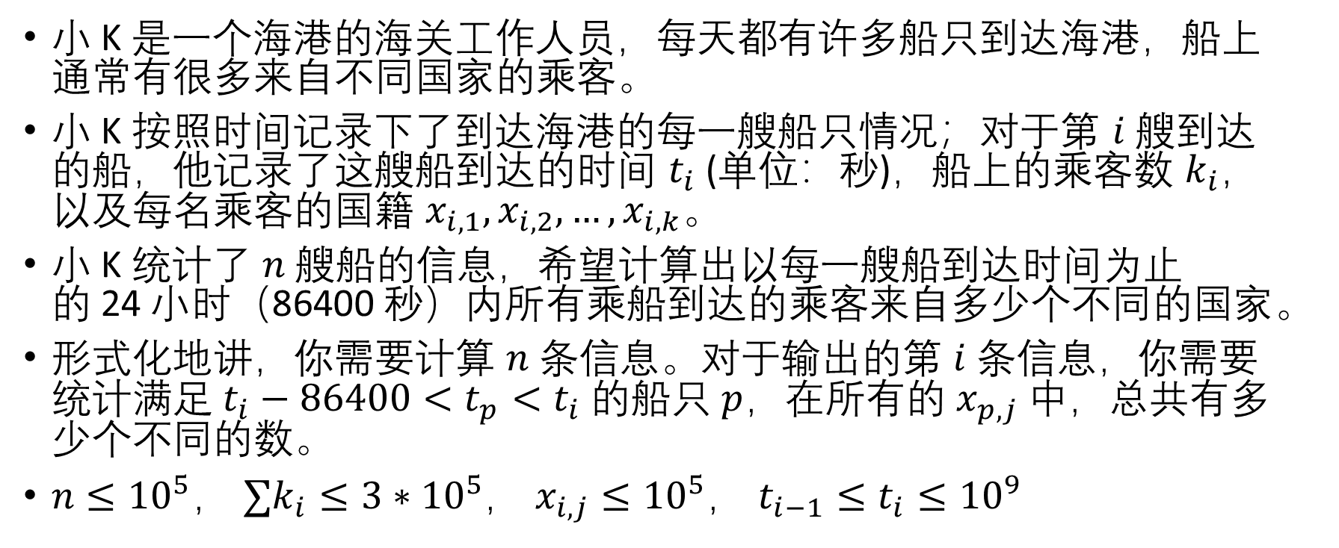
例题
小 K 是一个海港的海关工作人员，每天都有许多船只到达海港，船上通常有很多来自不同国家的乘客。
小 K 按照时间记录下了到达海港的每一艘船只情况；对于第 $i$ 艘到达的船，他记录了这艘船到达的时间 $t_{i}$ (单位：秒)，船上的乘客数 $k_{i}$​，以及每名乘客的国籍 $x_{i,1},x_{i,2},…,x_{i,k}$。
小 K 统计了 $n$ 艘船的信息，希望计算出以每一艘船到达时间为止的 24 小时（86400 秒）内所有乘船到达的乘客来自多少个不同的国家。
形式化地讲，你需要计算 $n$ 条信息。对于输出的第 $i$ 条信息，你需要统计满足 $t_{i}−86400<t_{p}<t_{i}$​ 的船只 $p$，在所有的 $x_{p,j}$​ 中，总共有多少个不同的数。
$n≤{10}^{5}$， $∑k_{i}≤3∗{10}^{5}$， $x_{i,j}≤{10}^{5}$， $t_{i−1}≤t_{i}≤{10}^{9}$

Slide 54
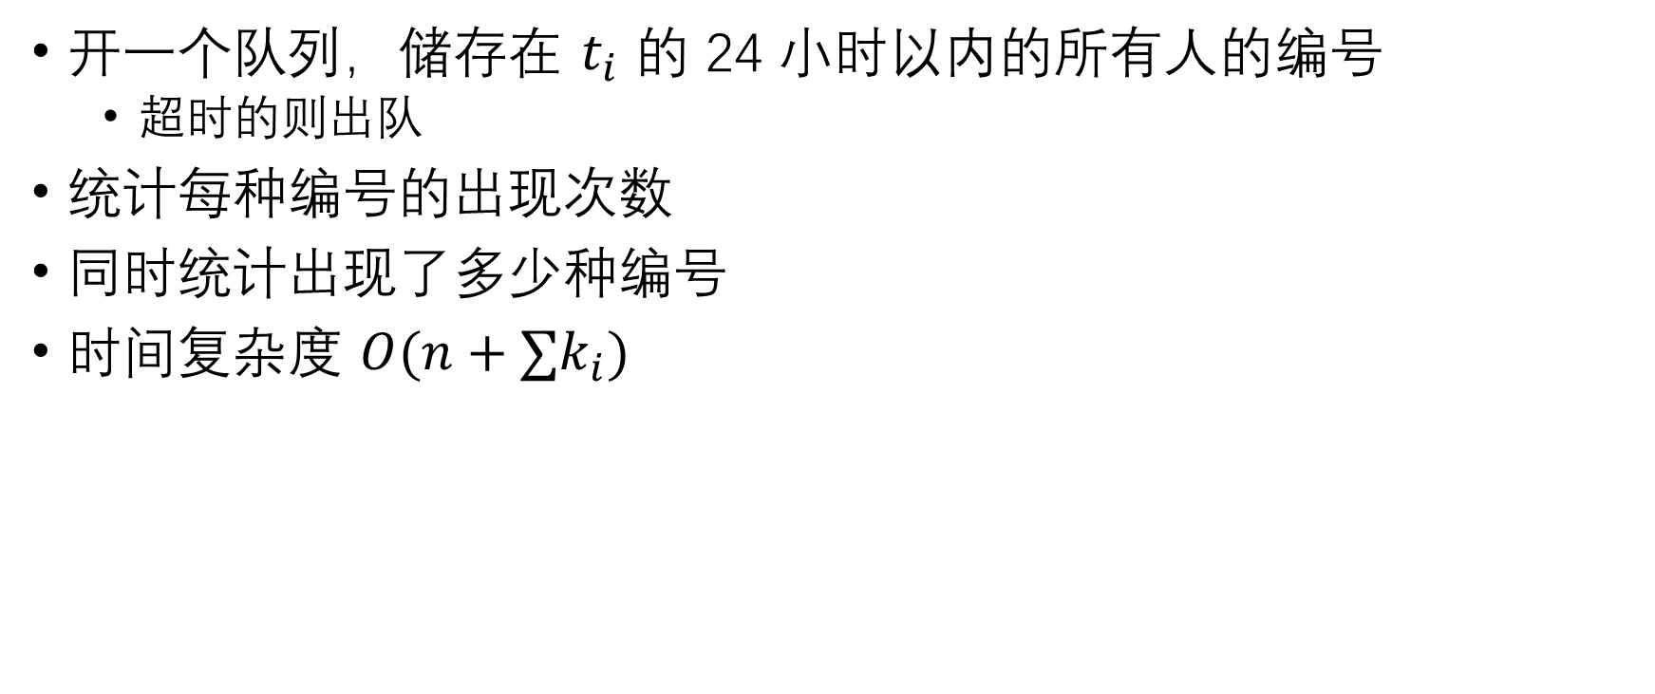
洛谷 2058 海港
开一个队列，储存在 $t_{i}$ 的 24 小时以内的所有人的编号
超时的则出队
统计每种编号的出现次数
同时统计出现了多少种编号
时间复杂度 $O(n+∑k_{i})$

Slide 55
STL

Slide 56
STL
STL 是 C++ 的标准模板库，对许多常见的算法和数据结构进行了封装。熟悉之后能够极大简化代码量。
这里只介绍一些常见的功能，更多功能请在有需要时自行搜索或在以下链接中查看：http://www.cplusplus.com/reference

Slide 57
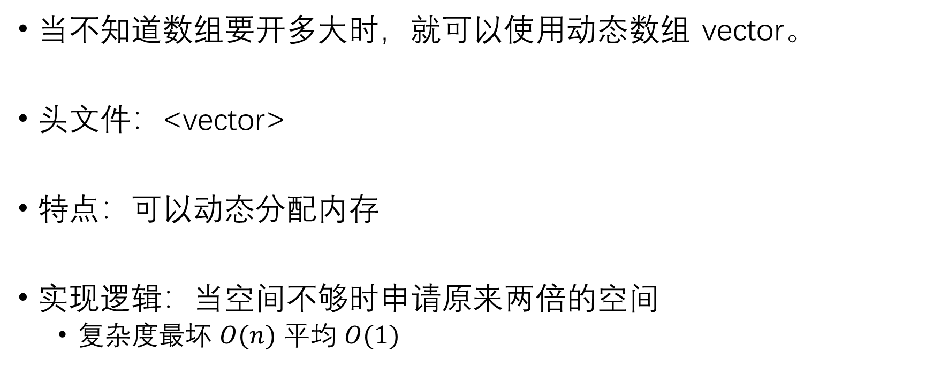
Vector
当不知道数组要开多大时，就可以使用动态数组 vector。
头文件：<vector>
特点：可以动态分配内存
实现逻辑：当空间不够时申请原来两倍的空间
复杂度最坏 $O(n)$ 平均 $O(1)$

Slide 58

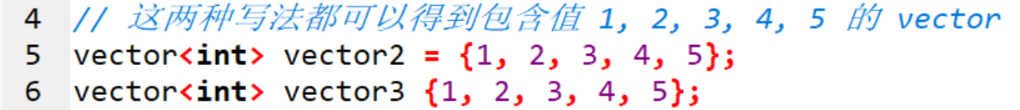
Vector 的初始化
注：int 可以换成任何类型

Slide 59
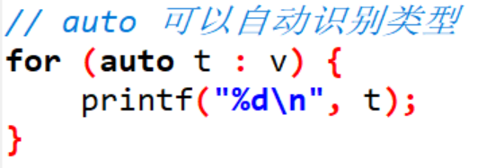
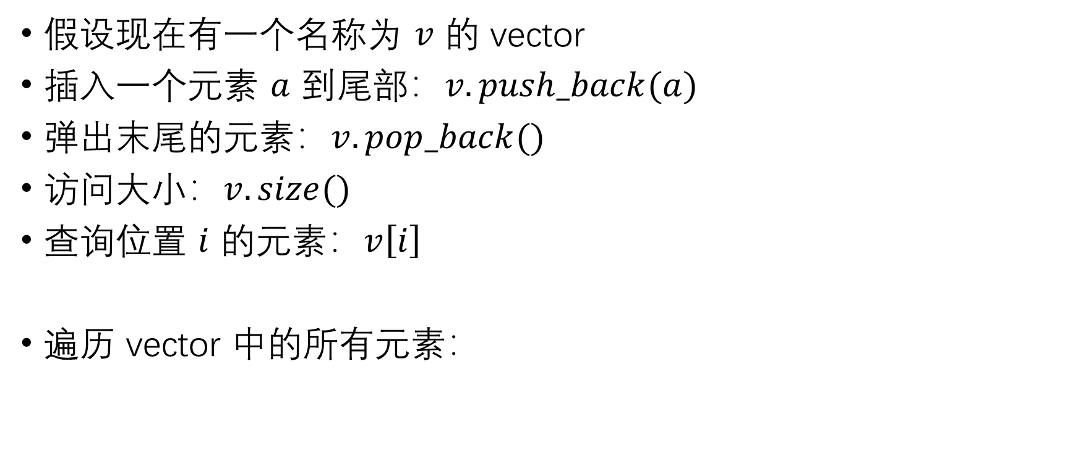
Vector 常用函数
假设现在有一个名称为 $v$ 的 vector
插入一个元素 $a$ 到尾部：$v.push_back(a)$
弹出末尾的元素：$v.pop_back()$
访问大小：$v.size()$
查询位置 $i$ 的元素：$v\left[i\right]$
遍历 vector 中的所有元素：

Slide 60
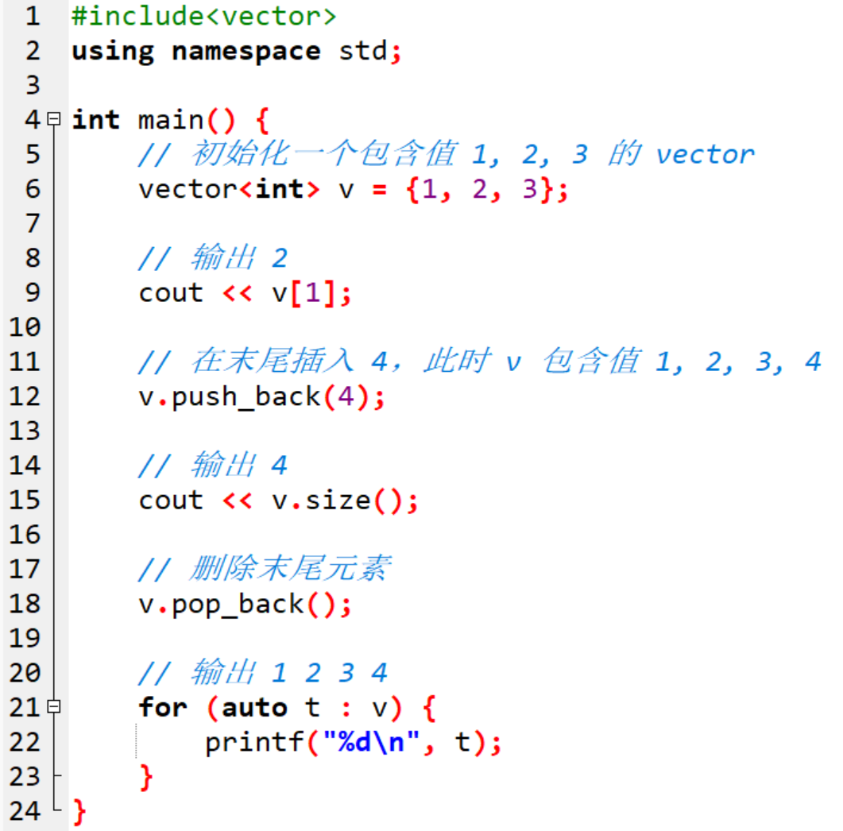
Vector 示例

Slide 61
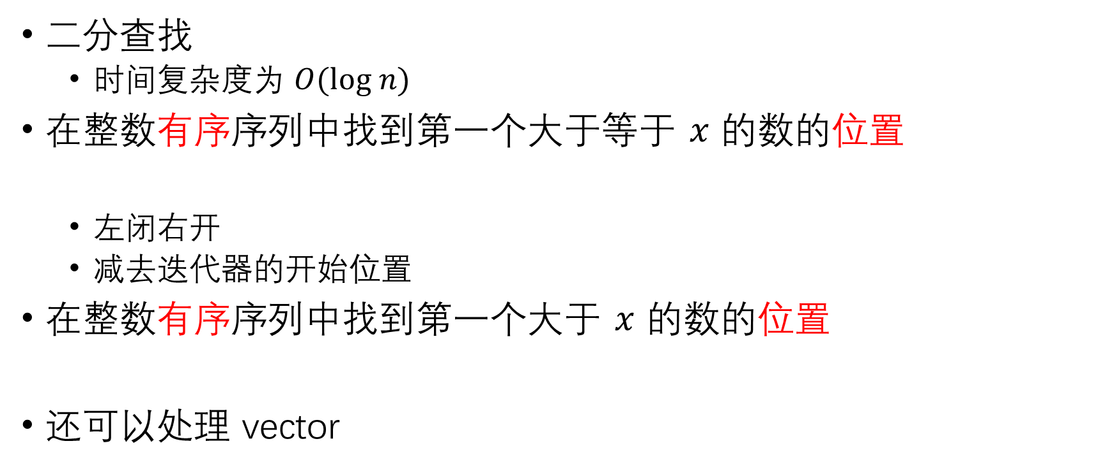
lower_bound 和 upper_bound
二分查找
时间复杂度为 $O(log n)$
在整数有序序列中找到第一个大于等于 $x$ 的数的位置
左闭右开
减去迭代器的开始位置
在整数有序序列中找到第一个大于 $x$ 的数的位置
还可以处理 vector

Slide 62



List
在 STL 中实现的列表
头文件：<list>
初始化：
在前面插入/删除：
在后面插入/删除：

Slide 63


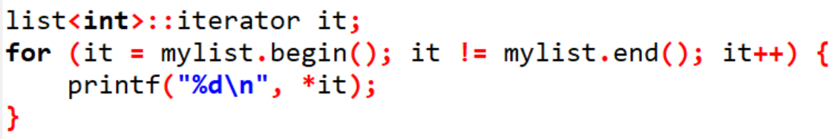
List 的访问：迭代器
迭代器是指向 STL 中的类的指针，帮助访问容器中的单个元素
每个 STL 类都有迭代器
创建一个 List 类型的迭代器 it：
对于一个 List mylist：
函数返回 mylist 中的首元素所在的迭代器
函数返回 mylist 的结束迭代器（即末尾元素的下一个位置）
输出 mylist 中的所有元素（其他 STL 类的访问方式相同）：

Slide 64


List 的其他函数
合并两个列表：
排序 List 中的元素：
……

Slide 65






Stack
在 STL 中实现的栈
头文件：<stack>
初始化：
在栈顶插入元素：
访问栈顶元素：
弹出栈顶元素：
访问大小：
判断是否为空：

Slide 66
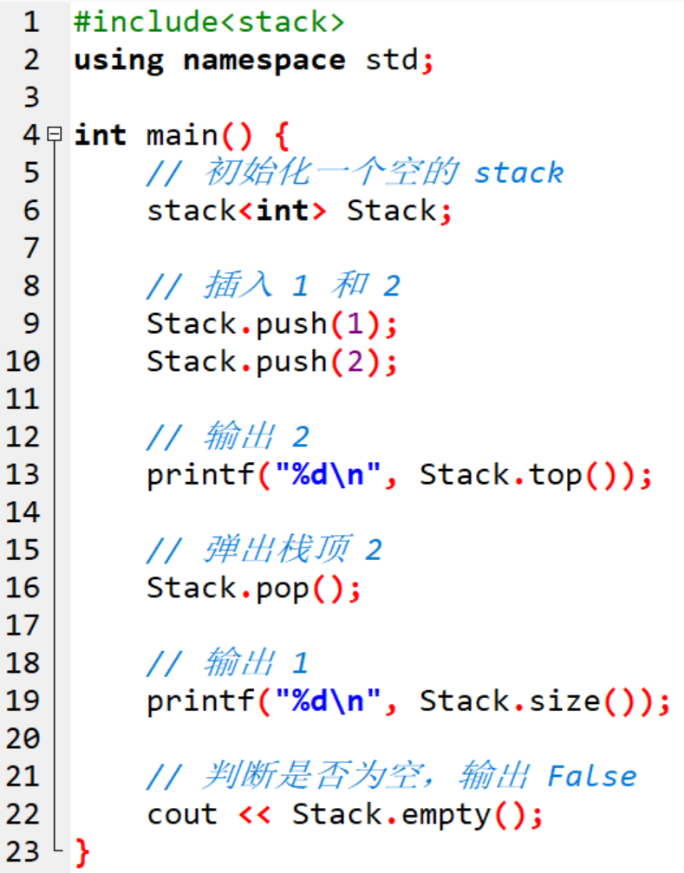
Stack 示例

Slide 67


Queue
在 STL 中实现的队列
头文件：<queue>
初始化：
除了访问队首元素为 以外，其余使用方式与栈相同。

Slide 68
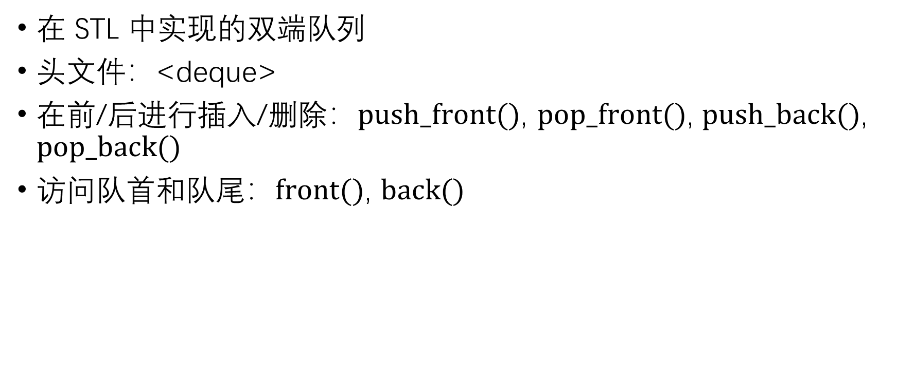
Deque
在 STL 中实现的双端队列
头文件：<deque>
在前/后进行插入/删除：$push_front()$, $pop_front()$, $push_back()$, $pop_back()$
访问队首和队尾：$front()$, $back()$

Slide 69

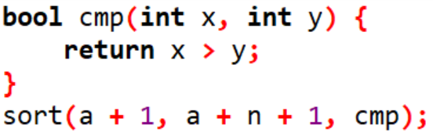

Sort
对数据 $a$ 从小到大排序
左闭右开
对 $a[l, r]$ 排序？
从大到小排序
手写比较函数
Lambda 函数
对不同类型的数据排序？

Slide 70

Priority_queue
大根堆
定义：
取最大值 $top()$
时间复杂度 $O(1)$
插入元素 $push(x)$
时间复杂度 $O(log n)$
弹出元素 $pop()$
时间复杂度 $O(log n)$

Slide 71
priority_queue 变小根堆
取负后加入
更改比较函数
第一个是变量类型
第二个是变量的容器
第三个是比较函数

Slide 72


set
平衡树
各操作时间复杂度 $O(log n)$
定义：
插入 $insert(x)$
会自动去重
删除 $erase(x)$
查询元素数量 $count(x)$
找到对应元素的迭代器 $find(x)$
如果不存在则返回 $end()$

Slide 73

set
$lower_bound(x)$
返回第一个大于等于 $x$ 的元素的迭代器
$upper_bound(x)$
返回第一个大于 $x$ 的元素的迭代器

Slide 74

multiset
可重集
各操作与 set 相同
删除时会把所有元素都删掉
定义：
只想删一个？

Slide 75
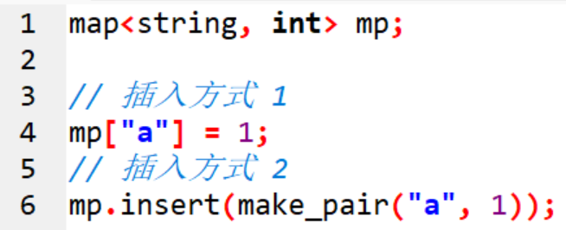

map
一种变量到另一种变量的映射
红黑树实现
例：把 string 映射到 int
返回某键值的数量 $count(x)$

Slide 76
unordered_map
使用哈希表实现
与 map 功能基本一致
无法按顺序遍历
时间效率高（尤其查找）
空间效率低

Slide 77
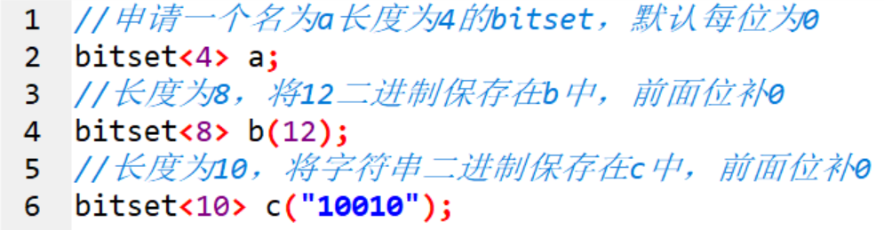
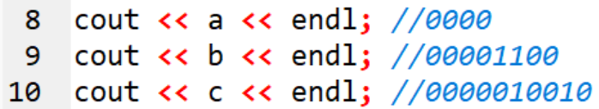
bitset
存二进制位
建立

Slide 78
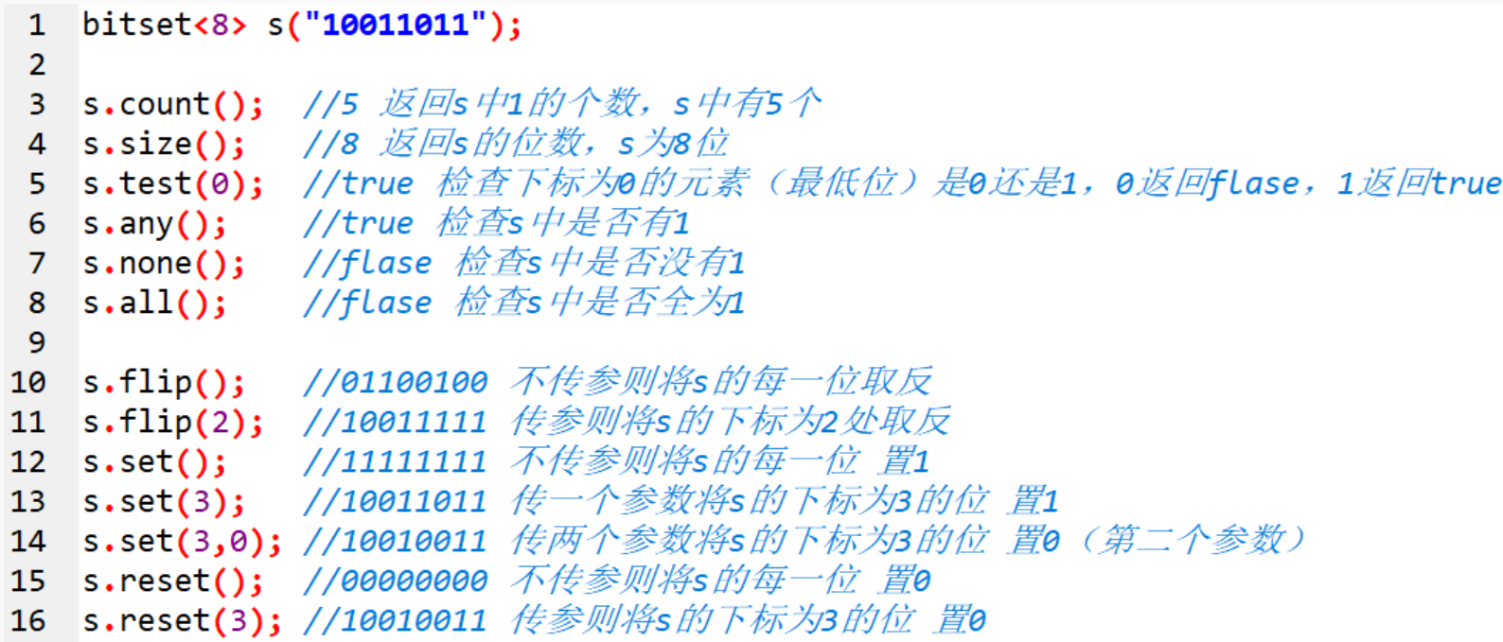
bitset

Slide 79
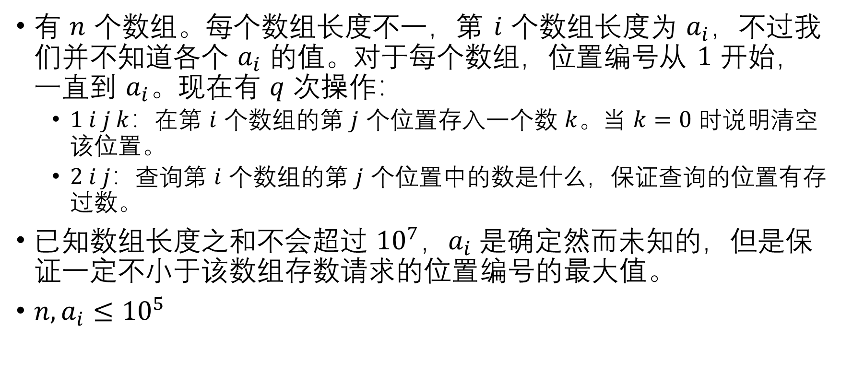
例题
有 $n$ 个数组。每个数组长度不一，第 $i$ 个数组长度为 $a_{i}$，不过我们并不知道各个 $a_{i}$ 的值。对于每个数组，位置编号从 $1$ 开始，一直到 $a_{i}$。现在有 $q$ 次操作：
$1 i j k$：在第 $i$ 个数组的第 $j$ 个位置存入一个数 $k$。当 $k=0$ 时说明清空该位置。
$2 i j$：查询第 $i$ 个数组的第 $j$ 个位置中的数是什么，保证查询的位置有存过数。
已知数组长度之和不会超过 ${10}^{7}$，$a_{i}$ 是确定然而未知的，但是保证一定不小于该数组存数请求的位置编号的最大值。
$n, a_{i}≤{10}^{5}$

Slide 80
洛谷 3613 寄包裹
如何用 map 做？
如何用 set 做？
如何用 vector 做？

Slide 81

例题
给出一个序列 $a_{i}$
对每个 $j$，定义 $b_{j}=\min_{i<j}|a_{i}−a_{j}|$
计算所有的 $b_{j}$ 之和
$n≤{10}^{5}$

Slide 82

洛谷 2234 营业额统计
直接 set 来找 upper_bound 和 lower_bound
时间复杂度 $O(nlog n)$

Slide 83

例题
有一个长为 $n$ 的序列 $a$，以及一个大小为 $k$ 的窗口。现在这个从左边开始向右滑动，每次滑动一个单位，求出每次滑动后窗口中的最大值和最小值。
$k≤n≤{10}^{6}$

Slide 84

洛谷 1886 滑动窗口
单调队列
以求最小值为例，若一个数位于更靠后的位置且更小，则前一个数就没有必要继续被维护
队列中储存单调递减的序列
每加入一个新元素，就把队头中比它大的元素出队，然后让它入队
时间复杂度 $O(n)$

Slide 85

例题
有一个长度为 $n$ 的序列 $a$，对于每个 $i$，求出最小的 $j$ 使得 $i<j$ 且 $a_{j}>a_{i}$。
$n≤{10}^{5}$

Slide 86

洛谷 2947 Look Up S
从后往前扫描，维护一个单调栈
与上一题类似，如果一个数更靠后且更小，则没有必要继续被维护
时间复杂度 $O(n)$

Slide 87

例题
给一个 $N∗M$ 的 01 矩阵，找一个面积最大的全 1 子矩阵。
$N,M≤1000$

Slide 88

洛谷 4147 玉蟾宫
枚举下边界所在行
从左到右枚举左下角顶点，把 1 的高度用单调栈维护
每当一个新元素入栈时，若队头有比自己严格更大的元素，则将其出栈并统计以其为左边界的最大子矩阵面积。
时间复杂度 $O(N∗M)$。

Slide 89

比赛策略
先把所有题目看一遍，简单想一想
预估题目难度
合理分配时间
不超过 $¼$ 的时间
先打暴力
验证题意
拿到保底分
用于对拍

Slide 90

比赛策略
记得对拍
测正确性
测时间和空间
预留十分钟以上检查
文件名
文件读入
不要敲代码
最最最重要
放平心态
RP+++

